Slide 1


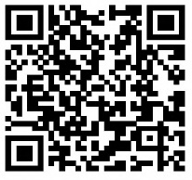
経験ゼロからはじめる！
「ふね」のお仕事ガイダンス
しょくぎょう
せん たく し
「ふね」ってなに？？新たな職業の選択肢に「ふね」を！！
こうしゅうにゅう
ちょうききゅうか
高収入？長期休暇？
日帰りもできる？
「ふね」のお仕事や魅力を
紹介します！
み りょく
主催 神戸運輸監理部
ハローワーク神戸
けい けん
2025年7月28日（月）
14：00～15：00（定員16名）
受付開始時間（１３：４５～）
ハローワーク神戸 ４階会議室
予約制 問い合わせ先
ハローワーク神戸 電話078（362）4575
海のハローワークネット
へのアクセスこちら
★雇用保険受給中の方は求職活動の実績となりますので、当日は受給資格者証をお持ちください★
性別や年齢は
関係なし！
チームワークを
大事にしたい！
海が好き！
せいべつ
ねんれい

